Slide 1


组件库按需加载插件
汇报人：黄水生
2023

Slide 2


babel-plugin-import
注意，可能有的人用的是babel-plugin-component，但babel-plugin-component其实是饿了么（element-ui）fork了babel-plugin-import（阿里umi开源的），这里只讲主线分支
2023
STRATEGIC PLANNING

Slide 3
目录
各个组件库开源历史
ant-design、babel-plugin-import出现
ant-design-vue，站在巨人（ant-design）肩膀
实现一个迷你版的按需加载babel插件
unplugin-vue-components，新型按需加载插件（略过）
思考：有没有其他方式实现按需加载
为了避免错过最主要也是最有用最实际的内容，先看：
实现一个迷你版的按需加载babel插件
2023
STRATEGIC PLANNING

Slide 4
注意：
既然分享了，就得让大家尽可能全面的了解（掌握）babel-plugin-import，不会直接上来就打开babel-plugin-import的源码，逐行解释一下作用，然后就开始复刻一个自己的babel-plugin-import。这样其实是没什么意义的。
理由：
不应该本末倒置。你看到的源码是结果，如果你只看源码，那么你得到的可能只是这一个结果，中间的过程其实你是不知道的。约等于看完源码了，但其实只是看完了里面的逻辑和js语法。
为了看源码而看源码没意义。看过vue源码的人一抓一大把，参与过vue开发的人（提过pr）不多，vue的核心成员更少。大部分人看源码可能都是停留在一些共识上面，比如vue2不能检测数组变化，但实际上并不是实现不了，实现方式也很简单，继续对数组进行递归observe就可以了，只是为了性能问题不实现（https://github.com/vuejs/vue/issues/8562）
比较全面的了解过antd和ant-design-vue源码，知道一些babel-plugin-import的前置内容（babel-plugin-import最初就是为antd而诞生的）
最初版本的babel-plugin-import源码只有不到一百行代码。再怎么说，也说不够一个钟。
2023
STRATEGIC PLANNING

Slide 5
看完后，你可能会学到什么
网上搜不到的有关babel-plugin-import的历史
善用第三方库提供的类型定义
会写一个babel插件
我认为的babel-plugin-import
它其实是一个很简单的babel插件，他的作用（优化包体积，减少构建时间）以及影响（基本被各大组件库推荐使用）远远大于源码本身。
当然了，他也有缺点：依赖babel，一些现代的构建工具比如esbuild，不使用babel，也不支持babel插件。
2023
STRATEGIC PLANNING

Slide 6
在说按需加载插件之前，先来回顾一下相关的历史
选择一门语言，往往选择了一种思维方式和哲学观。所以，了解一门语言的历史和哲学观非常重要。你要知道这门语言是谁创建的，为什么创建，如何发展起来的，适合那些领域，以及解决问题的哲学是什么。
《编程人生》
2023
STRATEGIC PLANNING

Slide 7
先看看几个流行的组件库的开源时间
2023
STRATEGIC PLANNING

Slide 8

ant-design最早的版本是0.7.0，在2015-7-21发布
2023
STRATEGIC PLANNING

Slide 9

element-ui最早的版本是1.0.0rc，在2016-8-30发布
2023
STRATEGIC PLANNING

Slide 10

iview最早的版本是0.9.7，在2016-11-10发布
2023
STRATEGIC PLANNING

Slide 11

vant最早的版本是0.0.4，在2017-2-27发布
2023
STRATEGIC PLANNING

Slide 12

ant-design-vue最早的版本是0.3.1，在2018-4-10发布
2023
STRATEGIC PLANNING

Slide 13
总结：
ant-design最早的版本是0.7.0，在2015-7-21发布
element-ui最早的版本是1.0.0rc，在2016-8-30发布
iview最早的版本是0.9.7，在2016-11-10发布
vant最早的版本是0.0.4，在2017-2-27发布
ant-design-vue最早的版本是0.3.1，在2018-4-10发布
可以看出ant-design是最早开源出来的，那么就看看ant-design这个组件库什么时候开始支持按需加载，就不看其他的组件库了（ant-design也的的确确被后人借鉴，所有组件库按需加载的实现基本都一样）
2023
STRATEGIC PLANNING

Slide 14
ant-design最早有按需加载记录的版本在0.10.0，此时是2015 年 11 月 19 日。
这个版本的官网：https://010x.ant.design
这个版本的github：https://github.com/ant-design/ant-design/blob/0.10.0/README.md
在0.10.0之前，ant-design是不支持按需加载的！
0.9x版本的官网：https://09x.ant.design
2023
STRATEGIC PLANNING

Slide 15


2023
STRATEGIC PLANNING

Slide 16
可以看到，虽然最早在0.10.0版本，也就是2015 年 11 月 19 日，ant-design就支持按需加载了（但是样式不支持），从使用方式来看，可以看出要想用有按需加载的效果，就不能按照正常的写法（import {Button} from 'antd'）来写。
直到0.11.0版本（2015 年 12 月 22 日），才宣布用正常的写法也能实现按需加载
2023
STRATEGIC PLANNING

Slide 17

ant-design的0.11.0版本readme.md
2023
STRATEGIC PLANNING

Slide 18

ant-design的0.10.5版本（0.11.0的上一个版本）readme.md
2023
STRATEGIC PLANNING

Slide 19
ant-design0.10.0到0.11.0之间并不是因为进行了某种破坏性更新，而是因为在ant-design的0.10.0版本发布的同时，ant-design创建babel-plugin-antd仓库（也就是现在的babel-plugin-import），然后ant-design在0.11.0版本的时候，就首次推荐使用babel-plugin-antd插件
2023
STRATEGIC PLANNING

Slide 20

2023
STRATEGIC PLANNING

Slide 21

2023
STRATEGIC PLANNING

Slide 22

2023
STRATEGIC PLANNING

Slide 23
可以看到babel-plugin-import最早其实是叫babel-plugin-antd，直至到0.5.1版本后，才发布1.0版本，并且改名成babel-plugin-import，1.0以前，其实主要是为antd和antd-mobile服务的，后面才扩展成更为通用的babel插件
2023
STRATEGIC PLANNING

Slide 24

我们先看看babel-plugin-import最早期的0.2.0版本
2023
STRATEGIC PLANNING

Slide 25

然后是babel-plugin-import现在最新的1.13.6版本
2023
STRATEGIC PLANNING

Slide 26
从readme.md上看，最老0.2.0和最新的1.3.6版本做的事情其实都差不多，无非是新版多了个导入样式功能（其实在0.5.0版本就支持了导入样式），当然了实际源码里肯定是增加了很多优化和边界处理的。
2023
STRATEGIC PLANNING

Slide 27
讲了那么多按需加载插件相关的历史，那么说下为什么需要这个插件，他解决了什么问题，意义是什么：
不需要通过特定的写法就能达到按需加载
提高了编译速度（用了Button就只会引入Button，而不会引入整个组件库）
此时是2015年，还是webpack3的时代，没有sideEffects（webpack4才开始有的东西，webpack4是2018年发布）
2023
STRATEGIC PLANNING

Slide 28
验证：
1.不需要通过特定的写法就能达到按需加载
2.提高了编译速度
2023
STRATEGIC PLANNING

Slide 29
babel-plugin-import源自ant-design，按道理来说用ant-design举例应该是最好的，但是如果用当时的ant-design0.x版本举例的话，要模拟当时的环境比较麻烦，因为ant-design是基于react0.x的版本的。综合考虑后这里选了ant-design-vue的1.3.x版本举例（虽然ant-design-vue发布的最早版本时，webpack4已经出了，但是ant-design-vue并没有一开始就使用sideEffects）
2023
STRATEGIC PLANNING

Slide 30
环境：vuecli5(基于webpack5)+ant-design-vue1.3.2(没有使用sideEffects)，不使用babel-plugin-import
入口文件1：
import Antd from 'ant-design-vue';
console.log(Antd);
入口文件2：
import { Button } from 'ant-design-vue';
console.log(Button);
在同样环境，只有入口文件不一样的情况下，两者的打包情况是否一样：
A：一样
B：不一样
2023
STRATEGIC PLANNING

Slide 31

入口文件1：vuecli5+ant-design-vue1.3.2，不使用babel-plugin-import
2023
STRATEGIC PLANNING

Slide 32

入口文件2：vuecli5+ant-design-vue1.3.2，不使用babel-plugin-import
2023
STRATEGIC PLANNING

Slide 33
可以看到，完整引入ant-design-vue和只引入Button，最终的打包体积是一样的，构建时间理论上其实也是基本一样的（多构建几次的平均时间其实是差不多的，但是我测试没有构建几次，只是构建了一次。）
从构建后的产物的文件hash值也可以看出，全局引入和局部引入，其实都是引得同一个东西，才会让最终构建的文件hash值一致。
2023
STRATEGIC PLANNING

Slide 34

vuecli5+ant-design-vue1.3.2，使用babel-plugin-import
2023
STRATEGIC PLANNING

Slide 35
可以看到，使用了babel-plugin-import插件后，只引入Button，最终的打包体积比之前没使用babel-plugin-import的时候小了非常多，并且构建时间也减少了很多
2023
STRATEGIC PLANNING

Slide 36
验证：
3.webpack4中的sideEffects
2023
STRATEGIC PLANNING

Slide 37

vuecli5+ant-design-vue1.3.3（已经使用了sideEffects），不使用babel-plugin-import
2023
STRATEGIC PLANNING

Slide 38
可以看到，ant-design-vue1.3.3已经用了sideEffects了，但是还是完整了打包了整个组件库，这是因为入口文件是dist/antd.min.js的问题（他是umd版本），到了ant-design-vue1.3.4版本，入口文件才变了，不再引入dist/antd.min.js了
2023
STRATEGIC PLANNING

Slide 39

vuecli5+ant-design-vue1.3.4（已经使用了sideEffects），不使用babel-plugin-import
2023
STRATEGIC PLANNING

Slide 40
可以看到，ant-design-vue1.3.4的时候，没有使用babel-plugin-import插件，也能实现按需加载打包效果
那么，在webpack4发布后，组件库也都配置sideEffects的情况下，好像babel-plugin-import就没有存在的意义了，但其实还是有的，因为webpack4即使配置了sideEffects，只会对js进行依赖分析按需打包，但是组件库的样式并不能处理，因此在webpack4发布后，babel-plugin-import的最主要作用其实就剩下按需加载样式了
2023
STRATEGIC PLANNING

Slide 41
额外再提一下刚刚的入口文件不一样，它意味着什么？
在1.3.4版本以前，入口文件是umd的，如果你没有使用按需加载插件的话，import {Button} from 'ant-design-vue'，这样你引入的就是umd版本（并且还是压缩版的）里面的Button，umd是包含所有组件的，基本上你没办法进行调试源码
怎么证明就是用的umd版本？
最简单的办法就是你在dist/antd.min.js里面加一行打印的代码，运行项目后，可以在控制台看到这行打印，并且你改动dist/antd.min.js里面的文件，也会触发热更新
2023
STRATEGIC PLANNING

Slide 42

ant-design-vue1.3.3版本的实际入口文件
2023
STRATEGIC PLANNING

Slide 43
可以看到在1.3.4版本以前，入口文件是umd如果你没有使用按需加载插件的话，import {Button} from 'ant-design-vue'，这样你引入的就是umd版本（并且还是压缩版的）里面的Button，umd是包含所有组件的，基本上你没办法进行调试源码
2023
STRATEGIC PLANNING

Slide 44
因此，在1.3.4版本以前，如果你需要调试源码的话，你只能使用按需加载插件，这样你import {Button} from 'ant-design-vue'这样写，就可以修改ant-design-vue/lib/button的源码进行调试。当然，你不同按需加载插件的话，也可以直接import Button from 'ant-design-vue/lib/button'这样写，也能调试。
注意：现在说的调试，都是在编译好的代码里面调试，虽然相比直接调试umd的（dist/antd.min.js）友好很多，但最好调试办法还是拉对应仓库的源代码下来然后用yarn link之类软连接进行调试。
2023
STRATEGIC PLANNING

Slide 45
webpack4的sideEffects
官网描述sideEffects的主要作用：
导入它：导入并包含该模块，分析评估它并继续进行依赖分析
跳过它：不导入它，不分析评估它但会继续进行依赖分析
排除它：不导入它，不评估且不做依赖分析
官网引用：https://webpack.docschina.org/guides/tree-shaking/#clarifying-tree-shaking-and-sideeffects，这个解释以及里面的shopify案例很重要（因为各大组件库的设计也都类似shopify），建议多看几遍理解
2023
STRATEGIC PLANNING

Slide 46

1.3.3版本的package.json里面的sideEffects，它的意思就是：
dist里面所有的文件都是有副作用的(dist是umd版本，不支持按需)
举例：es/button/style里的所有文件都是有副作用的
举例：lib/button/style里的所有文件都是有副作用的
所有less文件都是有副作用的
2023
STRATEGIC PLANNING

Slide 47
再次总结：
在babel-plugin-import的0.5.0版本的时候（2016年8月8日），按需加载基本就已经定型了，即早在webpack4发布前一两年，组件库就可以利用babel-plugin-import插件支持按需加载了
现在是2023年，来实现一下迷你版的按需加载插件
2023
STRATEGIC PLANNING

Slide 48
实现迷你版的按需加载插件
从零造轮子很难，但在有前人的基础上造轮子简单很多，类比：
babel-plugin-import和babel-plugin-component（直接fork了babel-plugin-import）
ant-design（2015开源）和ant-design-vue（2018开源），仔细看你会发现早期的ant-design-vue的架构方面基本复刻了ant-design
2023
STRATEGIC PLANNING

Slide 49

babel-plugin-import主要做了什么？看看readme：
2023
STRATEGIC PLANNING

Slide 50
从readme看，好像它只是单纯的转换了下路径以及处理了下路径转换后的引用
那babel-plugin-import为什么要这么做？
看看组件库的实际编译前和编译后的源码就知道了
2023
STRATEGIC PLANNING

Slide 51

ant-design-vue的1.3.3版本的Alert组件源码
2023
STRATEGIC PLANNING

Slide 52

ant-design-vue的1.3.3版本的Alert组件编译后的es模块
2023
STRATEGIC PLANNING

Slide 53

ant-design-vue的1.3.3版本的Alert组件编译后的lib模块
2023
STRATEGIC PLANNING

Slide 54

ant-design的1.x版本的Alert组件源码
2023
STRATEGIC PLANNING

Slide 55

ant-design的1.x版本的Alert组件编译后的lib模块
2023
STRATEGIC PLANNING

Slide 56

ant-design的1.x版本的没有编译es模块
2023
STRATEGIC PLANNING

Slide 57

ant-design的2.x版本的Alert组件编译后的es模块
2023
STRATEGIC PLANNING

Slide 58
以ant-design-vue举例，可以看到，在组件库设计的时候，就将每一个组件都拆分成一个独立的"纯函数"，即每个组件之间都尽可能的无依赖，然后按需加载插件就会将import {Alert} from 'ant-design-vue'给转换为var alert = require('ant-design-vue/lib/alert');（实际上是转换为import alert from 'ant-design-vue/lib/alert'，var alert = require('ant-design-vue/lib/alert');是转换成import alert from 'ant-design-vue/lib/alert'后，再次被构建工具打包的结果）
因为ant-design-vue/lib/alert里面是只有alert相关的逻辑，并没有依赖其他无关的东西（比如button，modal之类的组件），因此最终打包就能实现只打包ant-design-vue/lib/alert里的代码（其实这个Alert组件其实可以理解为就是导出了AlertProps和Alert这两个对象。）
对比ant-design比ant-design-vue可以发现他们最终编译好的代码他们的代码结构都非常类似（但别忘了ant-design比ant-design-vue早开源了差不多三年。），其实他们都是基于antd-tools这个工具（没错，它还是ant-design生态系统的一员）进行构建。
2023
STRATEGIC PLANNING

Slide 59
知道babel-plugin-import做了什么以及为什么要这么做之后，开始手写一个迷你版的babel-plugin-import。
bebel插件开发：https://babeljs.io/docs/en/plugins#plugin-development
Babel 插件手册：https://github.com/jamiebuilds/babel-handbook/blob/master/translations/zh-Hans/plugin-handbook.md
编写你的第一个 Babel 插件：https://github.com/jamiebuilds/babel-handbook/blob/master/translations/zh-Hans/plugin-handbook.md#toc-writing-your-first-babel-plugin
2023
STRATEGIC PLANNING

Slide 60

2023
STRATEGIC PLANNING

Slide 61

2023
STRATEGIC PLANNING

Slide 62

2023
STRATEGIC PLANNING

Slide 63

2023
STRATEGIC PLANNING

Slide 64
这里直接总结，babel插件其实就是一个函数，这个函数返回一个对象，按需加载插件最核心的就是这个对象的visitor。
如果知道这个对象是类型，会对后续编写插件有很好的帮助，花一些时间网上搜了一下，找到了这个对象的类型是PluginObj，它在@types/babel__core这里面，因此这里首先安装一下这个依赖
2023
STRATEGIC PLANNING

Slide 65

安装完成后，在js文件这样写，就可以获得良好的编辑器类型提示
2023
STRATEGIC PLANNING

Slide 66

2023
STRATEGIC PLANNING

Slide 67


那么现在开始正式编写代码，我们的需求很明确，就是将：
转换为：
2023
STRATEGIC PLANNING

Slide 68

要想做到这个，首先得了解抽象语法树（Abstract Syntax Tree，缩写就是AST）
ps：Babel 使用一个基于 ESTree 并修改过的 AST，其实就是Acorn
2023
STRATEGIC PLANNING

Slide 69

2023
STRATEGIC PLANNING

Slide 70

将之前代码进行解析：
2023
https://astexplorer.net
STRATEGIC PLANNING

Slide 71
可以看到基本所有东西都能给你解析，那么，我们在babel插件里怎么获取/修改这些数据呢，答案其实就是操作visitor
具体的visitor操作看这里：
https://github.com/jamiebuilds/babel-handbook/blob/master/translations/zh-Hans/plugin-handbook.md#visitors访问者
2023
STRATEGIC PLANNING

Slide 72
这里我个人总结一下visitor，其实就是每个文件（可以理解为一个文件其实就是一个ast节点）都会进入一次visitor
我们希望将import { Alert } from 'ant-design-vue';替换成import Alert from 'ant-design-vue/lib/alert';首先就得找到import这个语句，直接在visitor里面定义一个ImportDeclaration方法即可
2023
STRATEGIC PLANNING

Slide 73

先引入我们的babel插件
2023
STRATEGIC PLANNING

Slide 74

扩展
2023
STRATEGIC PLANNING

Slide 75
开始编写my-babel-plugin-import
2023
STRATEGIC PLANNING

Slide 76

智能提示类型还是很好用的，减少了很多查文档/百度花费的时间
2023
STRATEGIC PLANNING

Slide 77

ImportDeclaration节点的第一个参数path的类型提示：
2023
STRATEGIC PLANNING

Slide 78

ImportDeclaration节点的第二个参数state的类型提示：
2023
STRATEGIC PLANNING

Slide 79

ImportDeclaration节点的path.node类型提示：
2023
STRATEGIC PLANNING

Slide 80

ImportDeclaration节点的path.node.specifiers类型提示：
2023
STRATEGIC PLANNING

Slide 81

执行打包看一看
2023
STRATEGIC PLANNING

Slide 82
可以看到，确实使用了我们写的babel插件，也打印了一些我们需要的东西，那为什么要这样写？
文档手册（https://github.com/jamiebuilds/babel-handbook/blob/master/translations/zh-Hans/plugin-handbook.md）。
类型提示，多尝试打印一些类型提示的东西就能发现，它里面的东西其实就是ast解析的东西，即path.node就是ast里的ImportDeclaration节点
2023
STRATEGIC PLANNING

Slide 83


2023
STRATEGIC PLANNING

Slide 84


2023
STRATEGIC PLANNING

Slide 85
那么知道了这样写可以拿到我们要的东西后，我们其实可以直接将这个import的ant-design-vue节点替换成ant-design-vue/lib/alert节点，将{ Alert }节点替换成Alert节点。
但是，这有个问题，如果是：import { Alert,Button } from 'ant-design-vue';的话，你把ant-design-vue节点替换成ant-design-vue/lib/alert了，那么，{ Alert,Button }该换成啥？
因此实际做法并不是这样的替换，那具体流程是怎样的？
2023
STRATEGIC PLANNING

Slide 86
visitor核心要做什么（也就是具体流程），以ant-design-vue举例：
根据ast，收集所有antd的import节点。如：import { Alert,Button } from 'ant-design-vue';
根据ast，将所有用到antd的东西进行处理，其实就是添加对应的js、css依赖。比如用到了console.log(Alert,Button)用到了Alert和Button，就往这个文件添加import Alert from 'ant-design-vue/lib/alert';和节点import Button from 'ant-design-vue/lib/button;节点。
将收集到的所有antd的import节点删除，即将import { Alert,Button } from 'ant-design-vue';节点删除。
这样就可以避免import { Alert,Button } from 'ant-design-vue';时，不知道如何替换的问题。
2023
STRATEGIC PLANNING

Slide 87
第一步的收集节点我们可以通过visitor的ImportDeclaration进行收集，第二步的操作相对麻烦一点点，先说第三步的删除收集的节点：
2023
STRATEGIC PLANNING

Slide 88

1.怎么删除节点？其实就是调用节点的remove方法
https://github.com/jamiebuilds/babel-handbook/blob/master/translations/zh-Hans/plugin-handbook.md#toc-removing-a-node
2023
STRATEGIC PLANNING

Slide 89

2.在什么时候删除所有节点：
https://github.com/jamiebuilds/babel-handbook/blob/master/translations/zh-Hans/plugin-handbook.md#visitors%E8%AE%BF%E9%97%AE%E8%80%85
2023
STRATEGIC PLANNING

Slide 90

3.在哪个节点的exit删除？
在ast里可以看到，File是根节点，但是实际测试File并没有进入File节点的enter和exit。但Program可以进入enter和exit，可能跟我们选的解析器有关，当前选的是@babel/parser，但是别忘了前面说的@babel/parser官网提到，它是基于acorn的
2023
STRATEGIC PLANNING

Slide 91
注意，请不要纠结@babel/parser还是acorn解析器，有时间的话可以都对比各家的解析器看看（acorn、estree、espree、esprima、SpiderMonkey等等）
https://astexplorer.net
https://zhuanlan.zhihu.com/p/358518402
https://github.com/babel/babel/issues/11393
2023
STRATEGIC PLANNING

Slide 92

当我们切换成acorn后，Program就是根节点了
2023
STRATEGIC PLANNING

Slide 93

实际的测试enter和visitor
2023
STRATEGIC PLANNING

Slide 94

执行了Program的enter和visitor
2023
STRATEGIC PLANNING

Slide 95

没有执行File的enter和visitor
2023
STRATEGIC PLANNING

Slide 96

知道什么时候收集和删除节点后，
我们可以得出以下伪代码
2023
STRATEGIC PLANNING

Slide 97

再次回顾一下
ImportDeclaration，收集import { Alert,Button } from 'ant-design-vue';节点，把它插入import节点数组
console.log(Alert,Button)用到了Alert和Button，新插入import _Alert from 'ant-design-vue/lib/alert';和import _Button from 'ant-design-vue/lib/button'节点，将console.log的Alert和Button引用改为新插入节点的_Alert和_Button
Program.exit，遍历收集到的import节点数组，调用节点的remove
2023
STRATEGIC PLANNING

Slide 98
也就是说，对于这个案例，此时就剩下补回来两个节点：import Alert from 'ant-design-vue/lib/alert';和节点import Button from 'ant-design-vue/lib/button;节点和转换引用了
2023
STRATEGIC PLANNING

Slide 99
通俗的例子：
Program.enter，重置收集到的import节点数组
ImportDeclaration，收集import { Alert,Button } from 'ant-design-vue';节点，把它插入arr
CallExpression，新插入import _Alert from 'ant-design-vue/lib/alert';和import _Button from 'ant-design-vue/lib/button'节点，将console.log的Alert和Button引用改为新插入节点的_Alert和_Button
Program.exit，遍历收集到的import节点数组，调用节点的remove
2023
STRATEGIC PLANNING

Slide 100

那么现在就开始给它补回来，先看看它的ast结构
2023
STRATEGIC PLANNING

Slide 101

知道了ast的结果后，我们可以得到以下大致的伪代码：
2023
STRATEGIC PLANNING

Slide 102

执行看看结果，我们发现console.log(Alert,Button)，明明有两个（Alert和Button）参数，但是却只打印了一个Alert？并没有打印Button
经过测试后发现，其实这可能是babel的问题，或者vuecli在清空控制台的时候多清空了一行打印
2023
STRATEGIC PLANNING

Slide 103

改造一下
2023
STRATEGIC PLANNING

Slide 104

再次测试发现正常了，但确实是少了最后一次的打印
2023
STRATEGIC PLANNING

Slide 105
既然我们能获取到console.log(Alert，Button)里的Alert和Button了，那么就开始引入新的节点并且替换进去。
具体操作前，首先需要介绍一个插件：
@babel/helper-module-imports
以及它的ts定义：
@types/babel__helper-module-imports
官网文档：https://babel.dev/docs/babel-helper-module-imports
2023
STRATEGIC PLANNING

Slide 106

2023
STRATEGIC PLANNING

Slide 107

2023
STRATEGIC PLANNING

Slide 108

事实上，@babel/helper-module-imports是babel7新增的，以往是直接使用节点上的addImport
2023
https://babeljs.io/docs/v7-migration-api#babelcore
STRATEGIC PLANNING

Slide 109
虽然我们是将import { Alert } from 'ant-design-vue';
这个节点删除了，但是在调用console.log(Alert)的时候，需要的其实是Alert这个节点，而不是需要import { Alert } from 'ant-design-vue';这个节点，
而我们在补回来的时候，就可以将补import Alert from 'ant-design-vue/lib/alert';的这个Alert补给console.log用到的Alert
2023
STRATEGIC PLANNING

Slide 110

我们需要插入import Alert from 'ant-design-vue/lib/alert'，从上面的官网文档得知，我们需要使用addDefault
2023
STRATEGIC PLANNING

Slide 111

先看看addDefault的类型提示
可以看到，addDefault的返回值是一个Identifier类型，如果你还记得之前console.log(Alert)的ast，你会发现Alert也是Identifier类型
2023
STRATEGIC PLANNING

Slide 112

关于这个addDefault的第三个参数nameHite：
这里直接先说结论，nameHite用不用都没影响，因为最终我们是将addDefault返回结果值给替换进去，这个名字是啥我们其实是不关心的，后面实现一个迷你的按需加载插件后，也会说下这个nameHite的具体表现
2023
STRATEGIC PLANNING

Slide 113
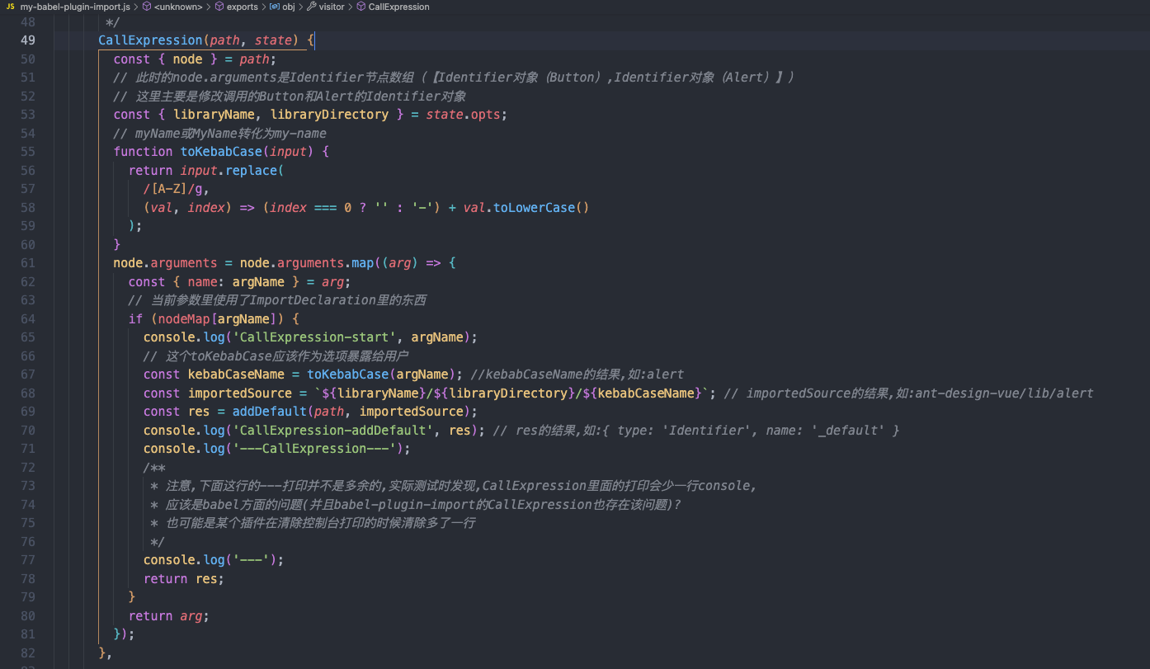
因此这里直接上改造好的CallExpression伪代码：
2023
STRATEGIC PLANNING

Slide 114
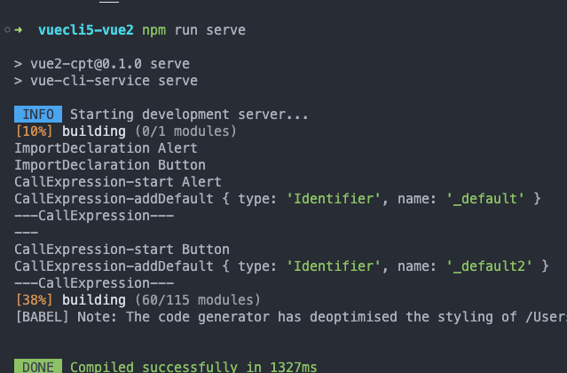
执行看看结果，好像没啥问题，再看看实际浏览器的打印
2023
STRATEGIC PLANNING

Slide 115

别忘了我们的入口文件代码：
2023
STRATEGIC PLANNING

Slide 116

实际浏览器的打印
2023
STRATEGIC PLANNING

Slide 117
可以看到浏览器打印也没问题，那么我们开始测试打包，一次用我们写的插件打包，一次不用我们的插件打包，看看最终的变化
2023
STRATEGIC PLANNING

Slide 118

不用我们的插件打包结果：
2023
STRATEGIC PLANNING

Slide 119

用了我们的插件打包结果：
2023
STRATEGIC PLANNING

Slide 120
对比可以看出，无论是代码体积还是构建时间，使用了我们的插件的情况都明显优于默认没有使用插件情况。
2023
STRATEGIC PLANNING

Slide 121
再回看之前说的addDefault的第三个参数nameHite，
其实从上面的CallExpression可以看出来大概，我们不写nameHite，默认就是_default，但是入口文件里面的console.log(Alert，Button)执行了两次addDefault，第一次addDefault时，没写nameHite，默认就是_default，第二次addDefault时，还是没有写nameHite，但是因为_default已经被使用了，所有变成了_default2
2023
STRATEGIC PLANNING

Slide 122
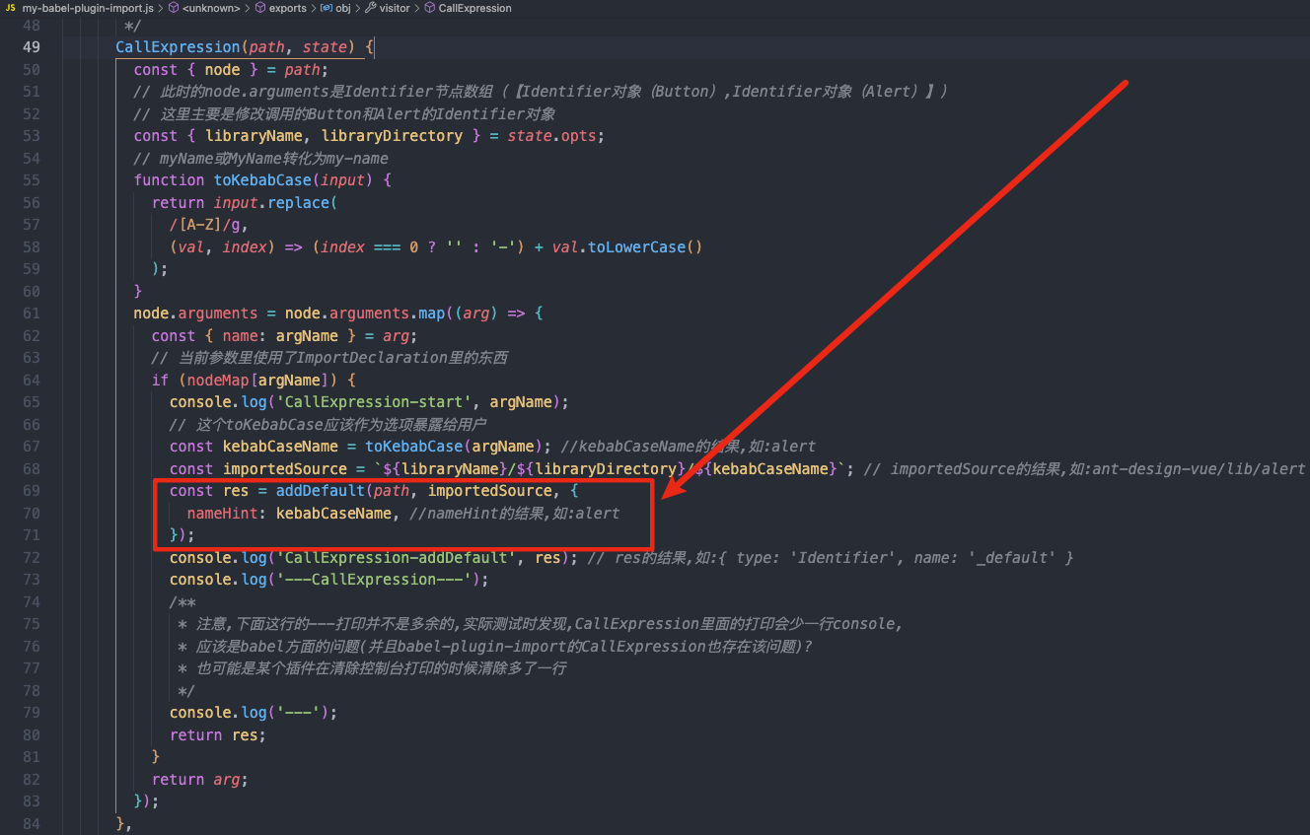
再举一个使用nameHite的例子：
2023
STRATEGIC PLANNING

Slide 123
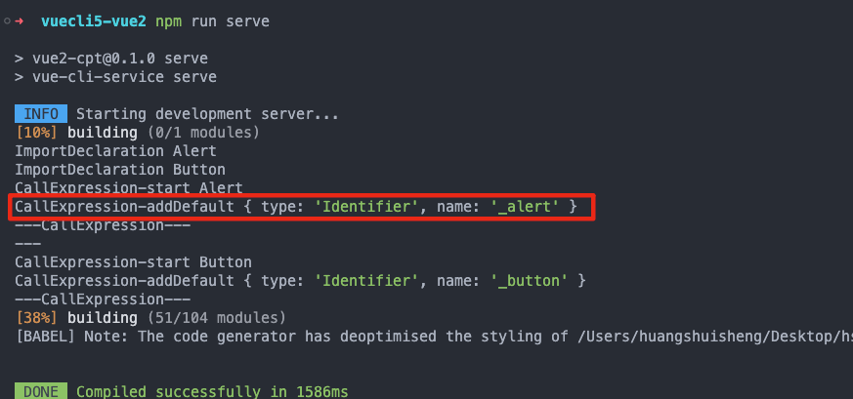
使用了nameHit后，默认情况的话，在Alert的addDefault时，addDefault结果应该_alert：
2023
STRATEGIC PLANNING

Slide 124
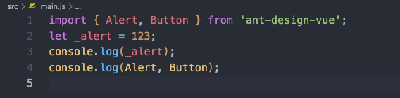
但如果我们修改一下入口文件：
2023
STRATEGIC PLANNING

Slide 125
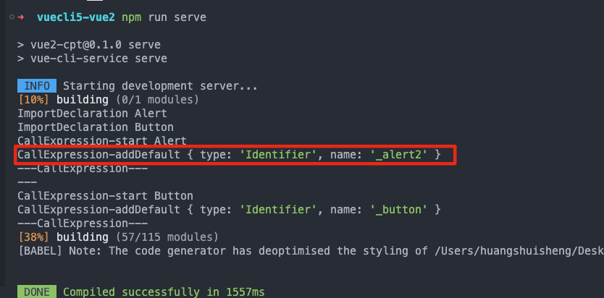
再次执行，结果addDefault的结果变成了_alert2：
2023
STRATEGIC PLANNING

Slide 126
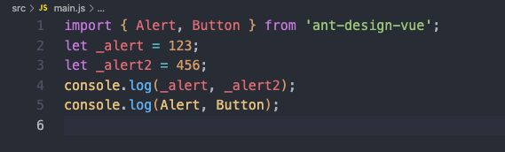
我们再继续修改一下入口文件：
2023
STRATEGIC PLANNING

Slide 127
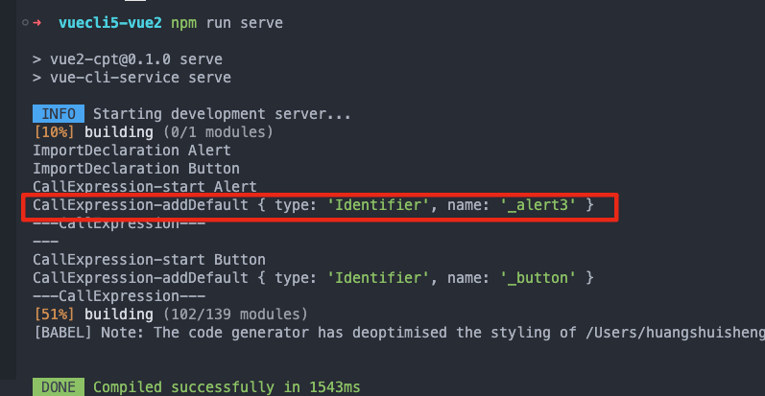
再次执行，结果addDefault的结果变成了_alert3：
2023
STRATEGIC PLANNING

Slide 128
总结，nameHite的最实际表现就像一个uuid，即它在插入import _alert from 'ant-design-vue/lib/alert';，并将这个_alert替换到console.log(Alert，Button)的Alert的时候，会判断当前作用域有没有存在_alert，如果有的话，他就会按照_alert2，_alert3，_alert4这种规则继续生成一个uuid
2023
STRATEGIC PLANNING

Slide 129
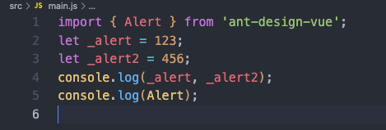
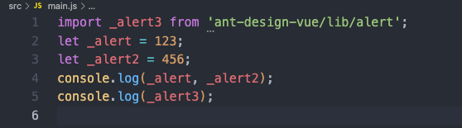
即可以粗略的理解为：
最终变成：
2023
STRATEGIC PLANNING

Slide 130
到这里，其实按需加载最核心的内容已经基本全部讲完了，剩下的只是继续处理各种情况的引入/替换、处理边界情况等。
并且，你也必须得处理你代码中用到的ant-design-vue的东西，因为在ImportDeclaration的阶段收集了所有的ant-design-vue引入，并且在Program.exit时你把他们给删了，就会导致后面你用到了ant-design-vue东西的时候报错
2023
STRATEGIC PLANNING

Slide 131


比如以下情况：
我们什么都不改动，继续用之前写的插件：
2023
STRATEGIC PLANNING

Slide 132

要处理这种情况也很简单（前提是看懂了前面的内容），直接看他在ast的结构：
2023
STRATEGIC PLANNING

Slide 133

其他了不说了（核心内容在前面已经讲完了），直接改造之前的代码：
其实核心还是找到let a = Alert;里的Alert节点，给他替换addDefault后的Alert
2023
STRATEGIC PLANNING

Slide 134

执行看看结果，好像没啥问题，再看看实际浏览器的打印
2023
STRATEGIC PLANNING

Slide 135

别忘了我们此时的入口文件代码：
2023
STRATEGIC PLANNING

Slide 136

实际浏览器的打印
2023
STRATEGIC PLANNING

Slide 137

可以看到浏览器打印也没问题，继续测试打包，依旧没问题
2023
STRATEGIC PLANNING

Slide 138

扩展：
刚刚的let a = Alert的案例，再继续回看它的ast，我们刚刚是在VariableDeclaration节点操作修改它的Alert节点
2023
STRATEGIC PLANNING

Slide 139

但是别忘了，visitor是遍历ast中的每一个节点，即visitor会：VariableDeclaration ===>VariableDeclarato
2023
STRATEGIC PLANNING

Slide 140

因此我们可以不用VariableDeclaration，直接用VariableDeclarator
2023
STRATEGIC PLANNING

Slide 141

执行结果，一如既往，打包结果省略。
2023
STRATEGIC PLANNING

Slide 142
由于时间有限（而且核心思路已经讲完了），因此这里就不讲所有可能出现的情况，就讲一个具体的小案例，实现它的所有处理，以及一些重要的边界处理
2023
STRATEGIC PLANNING

Slide 143

小案例的入口文件main.js：
2023
STRATEGIC PLANNING

Slide 144

小案例的App.vue：
2023
STRATEGIC PLANNING

Slide 145
入口文件没有使用ant-desing-vue，因此不需要做处理，
而App.vue文件里，出现了两种我们没处理的情况：
components: { Button }，可以理解为：let c = {Button:Button};
message.info('你好')，可以理解为：let m = { info: () => {} };m.info();
话不多说，直接看ast
2023
STRATEGIC PLANNING

Slide 146

可以看到，和之前的VariableDeclaration类似，我们可以从VariableDeclaration里面一层层获取到Button，然后再修改Button，但是没必要，直接找到Button的Property节点，直接改它
2023
STRATEGIC PLANNING

Slide 147

修改我们的插件，增加Property：
2023
STRATEGIC PLANNING

Slide 148

直接修改MemberExpression
2023
STRATEGIC PLANNING

Slide 149

修改我们的插件，增加MemberExpression：
2023
STRATEGIC PLANNING

Slide 150

好了，两种情况都做了，先执行看看结果，结果直接报错：
2023
STRATEGIC PLANNING

Slide 151

为什么报错？这里直接给答案，其实这算一个不起眼的细节，先看旁边的ast，可以看到aaa有一个toStrings方法，在ast里面的MemberExpression也正常解析，没问题
2023
STRATEGIC PLANNING

Slide 152


那哪里有问题？其实就是我们定义的nodeMap有问题
2023
STRATEGIC PLANNING

Slide 153
let nodeMap = {};
console.log(nodeMap.aaa); //找不到,往原型链找,最后还是找不到,undefined
console.log(nodeMap.toString); //找不到,往原型链找,最后找到了原型链的toString
因为我们在addDefault时判断了是否在nodeMap，虽然toString没在nodeMap里面，但是由于原型链的关系，会找到原型链上面的toString，因此就导致了报错
如何解决报错，也很简单，let nodeMap = Object.create(null);即可，这样你就能得到一个干净的对象
2023
STRATEGIC PLANNING

Slide 154

改了nodeMap后，再次运行，没问题：
2023
STRATEGIC PLANNING

Slide 155

浏览器可以看到，正常打印，但是没有样式，继续操作插件
2023
STRATEGIC PLANNING

Slide 156

在所有addDefault操作后面加上addSideEffect，这部分逻辑其实要抽离出来，否则一堆重复代码，
addSideEffect是什么，其实就是插入你设置的样式节点，具体直接看官网：https://babel.dev/docs/babel-helper-module-imports#import-source
2023
STRATEGIC PLANNING

Slide 157

加上addSideEffect后，重新运行，再次看浏览器，完美运行
2023
STRATEGIC PLANNING

Slide 158

本地运行没问题，打包看看，没问题
2023
STRATEGIC PLANNING

Slide 159

打开打包的文件看看能不能正常运行，也没问题
2023
STRATEGIC PLANNING

Slide 160

至此，这个小案例的按需加载已经实现，这里再额外说一个必须要处理的情况，在这个小案例的基础上修改一下，App.vue:
2023
STRATEGIC PLANNING

Slide 161

test.js
2023
STRATEGIC PLANNING

Slide 162

在不修改我们目前写的插件代码情况下，看看打印：
2023
STRATEGIC PLANNING

Slide 163
可以看到Button并没有打印我们sayhi里面定义的1，而是打印了ant-design-vue里面的Button，这是因为App.vue里面用到了ant-design-vue里面的Button，把它插入到了nodeMap里，然后visitor访问完App.vue后，访问了test.js，let Button = 1；符合VariableDeclarator，又进入到VariableDeclarator里面，判断到test.js里面我们sayhi离定义的Button变量，也在nodeMap里面，就给我们替换成ant-design-vue里面的Button了，结果就导致了出现问题
如何解决，在Program.enter里面重置nodeMap即可
2023
STRATEGIC PLANNING

Slide 164

加上在Program.enter里面重置nodeMap
2023
STRATEGIC PLANNING

Slide 165

重新运行，再次看浏览器，完美运行
2023
STRATEGIC PLANNING

Slide 166
以上的所有代码，都整理在这里：https://github.com/galaxy-s10/babel-plugin-import-billd/blob/main/src/index.js
可以根据ppt的内容和我整理的代码，对比着看看，然后自己再实现一个
这个ppt非常详细，基本将所有我认为有用的东西都放进了ppt里，讲完之后，不管你现在有没有听明白，都可以继续回看这个ppt
2023
STRATEGIC PLANNING

Slide 167
如果对组件库感兴趣，还可以看看我以前写的vue2的组件库以及图标库，虽然目前已经是vue3的时代了，但仍然非常值得借鉴：
billd-ui（https://github.com/galaxy-s10/billd-ui），迷你版ant-design-vue，基本复刻了ant-design-vue（1.x版本）以及ant-tood
billd-ui-icons（https://github.com/galaxy-s10/billd-ui-icons
），迷你版ant-design-icons，大量参照ant-design-icons
2023
STRATEGIC PLANNING

Slide 168
一些其他的有意思的细节
2023
STRATEGIC PLANNING

Slide 169
antd组件库使用antd-tools进行构建，antd将图标库抽离出来一个单独的库：ant-design-icons，他是一个monorepo，antd实际使用的是@ant-design/icons，即react版本的图标库
此外，它支持成vue、angular、react native、Vanilla版本，并且，可以继续扩展，因为它本身是处理svg的，将svg编译成一份通用json，然后就可以通过这份json处理兼容成各种框架。
而@ant-design/icons使用father编译，father也是一个编译工具，并且，father的作者和babel-plugin-import插件作者是同一个人
2023
STRATEGIC PLANNING

Slide 170

有兴趣可以了解下这个作者，在react生态方面做出了非常多贡献
虽然他还是卖课（加速内卷）了，但不得不承认他就是比绝大部分卖课的人牛逼
2023
STRATEGIC PLANNING

Slide 171

有点跑题了，回顾主题，@ant-design/icons就一个图标库，它用father编译，和我们说的babel-plugin-import有啥关联么，实际上@ant-design/icons使用father编译，并且使用了它里面的importLibToEs配置
2023
STRATEGIC PLANNING

Slide 172

father2.x源码的importLibToEs，它也是一个babel插件：
2023
STRATEGIC PLANNING

Slide 173
这里可以非常简单的说下（别看图标库只是寄托在组件库之下的，但搭建一个图标库也是有点复杂的，丝毫不比搭建一个组件库简单）importLibToEs这个插件做了啥事情
首先大致讲下怎么搭建一个图标库，他要做什么事情。不管vue还是react或者angular的图标库，流程都是一样的：
根据svg文件解析json存起来，发布npm包，假设叫@antd/svg。
根据这个@antd/svg作为基础，构建出各种框架的图标，以react为例，我们可以遍历@antd/svg导出的所有svg信息，然后将他套入到一个模板里面，再进行打包，构建出@antd/vue
2023
STRATEGIC PLANNING

Slide 174

这个文件的主要作用就是遍历所有svg，然后将获取到的svg信息塞入到一个目标里，生成react组件
2023
STRATEGIC PLANNING

Slide 175

整个icons里的文件（react组件），都是generate.ts文件生成的：
2023
STRATEGIC PLANNING

Slide 176
此时，我们可以看到，生成的icons组件文件引入的都是@ant-design/icons-svg/lib目录下的文件，而我们的@ant-design/icons作为一个及格的npm包，都会发布三个版本，一个umd通用版本，一个es版本（粗浅理解即es6版本），一个lib版本（粗浅理解即es5版本）
但是此时如果我们都根据icons目录里面的文件，构建出es和lib的话，就会有一个缺点，es和lib都引的是@ant-design/icons-svg/lib目录文件，@ant-design/icons的lib版本引它没问题，但是@ant-design/icons的es版本按道理应该引入@ant-design/icons-svg/es目录才对，因此，father的importLibToEs选项就是做的这么一件事情，单纯的将@ant-design/icons-svg/lib/改成@ant-design/icons-svg/es/，仅此而已。
2023
STRATEGIC PLANNING

Slide 177

具体过程就不演示了，你可以拉代码下来构建一遍它的图标库，构建中会打印：
2023
STRATEGIC PLANNING

Slide 178

可以从@ant-design/icons-react实际发布的代码从侧面看出结果
2023
STRATEGIC PLANNING

Slide 179

可以看到，// GENERATE BY ./scripts/generate.ts这个注释也在最终编译的源码里，可以说明了他就是根据原本的icons目录里的AccountBookFilled.tsx构建的，但是它原本里面引入的是@ant-design/icons-svg/lib/xxxx，现在构建的结果确是@ant-design/icons-svg/es/xxxxx，可以说明，就是因为father的importLibToEs这个babel插件帮我们转化了
2023
STRATEGIC PLANNING

Slide 180
father的importLibToEs这个babel插件，其实你可以在很多地方见到他的身影：
antd-tools:
https://github.com/ant-design/antd-tools/blob/master/lib/replaceLib.js
ant-design-vue（应该是参考antd-tools）:
https://github.com/vueComponent/ant-design-vue/blob/main/antd-tools/replaceLib.js
rc-tools:
https://github.com/react-component/rc-tools/blob/master/lib/replaceLib.js
vc-tools(fork了rc-tools):
https://github.com/vueComponent/tools/blob/master/lib/replaceLib.js
2023
STRATEGIC PLANNING

Slide 181
注意
组件库的按需加载和全局引入，其实是一件相互冲突的事情，换句话说就是：你使用了babel-plugin-import，你就不能再继续import Antd from 'ant-design-vue';这样全局引入ant-design-vue，否则的话会报错Antd is undefined，注意，这是官方的babel-plugin-import就是这样处理，至于为什么，可以去看看源码，源码里的ImportDeclaration里面有个types.isImportSpecifier判断，为true才会加入到我们案例里面的nodeMap里面，但是import Antd from 'ant-design-vue';里面的Antd，他的types.isImportSpecifier是false，再看ast你就知道了，import Antd from 'ant-design-vue';里面的Antd，是ImportDefaultSpecifier类型。
2023
STRATEGIC PLANNING

Slide 182
扩展
可能在以前，发布es版本即es6版本没什么极其重要作用（因为如果不兼容的话会回退到package.json的main入口，即用lib版本），但如果你用了vite之后，这个es版本的作用就凸显了，因为vite默认就是会将你的包转换为esm格式（即es6的module），如果你的包本身就是支持esm的，就不需要vite再进行转换。
2023
STRATEGIC PLANNING

Slide 183
如果对组件库感兴趣，可以看看我以前写的vue2的组件库以及图标库：
billd-ui（https://github.com/galaxy-s10/billd-ui），迷你版ant-design-vue，基本复刻了ant-design-vue（1.x版本）以及ant-tood
billd-ui-icons（https://github.com/galaxy-s10/billd-ui-icons
），迷你版ant-design-icons，大量参照ant-design-icons
2023
STRATEGIC PLANNING

Slide 184
全文总结
其实我讲的东西更多的是偏实用方向，并没有非常深入的去研究一些底层的东西，比如ast的解释器怎么实现，或者webpack4的sideEffects底层是怎么判断依赖的等等，之前群里说分享tree shaking的，但tree shaking并不是一种框架之类的，像是更偏底层的算法这种，要研究tree shaking要是从表面看其实没啥好分享的，webpack官网都讲完了（最早由rollup提出，webpack2开始普及，webpack4开始扩展（没错，就是webpack4的sideEffects，他也是tree shaking的一种方式），基于esm的静态分析）真要研究tree shaking，基本就是看rollup和webpack的源码。
2023
STRATEGIC PLANNING

Slide 185
后面的一些东西可以看看，之前有段时间研究过组件库，但时隔久远了，很多东西有点忘了，就随便想起什么就写了什么（要是展开来说的话，又能再做一次分享了），他们也都跟babel-plugin-import有关联。
虽然一些过程忘了，但是得出的结论没忘：按需加载插件一开始存在的意义就是为antd服务的，而antd又几乎是国内最早开源的组件库了，后面开源的组件库基本都借鉴了antd组件库，虽然他们的基于的框架不一样（vue、react）、构建方式或者过程也不一样，但是最终他们构建出来的东西，基本都是类似的，因为你的组件库要想实现或者支持按需加载，那就必须将每个组件都独立出来，让每一个组件都尽可能的无外部依赖，最明显的例子就是组件库里面的icons，icons和组件库都是相互独立的两个库
2023
STRATEGIC PLANNING

Slide 186
也可以再引申到vue3这个库本身的按需加载，虽然它不是通过babel-plugin-import实现的，而是通过tree shaking，不管是按需加载还是tree shaking，其实但是他们的理念都差不多，都是拆分代码，只是他们的方式不一样tree shaking主要是通过esm静态分析和sideEffects，他们有个共同特征就是你要将他们尽可能的独立，如果你把它全写在window.xxx里，就没必要说啥按需加载、tree shaking了。
比如watch、computed、nexttick，在以往vue2里面，他们都是跟vue强绑定或者直接挂载vue原型上面的，这样在打包的时候，就没办法将他们进行tree shaking。
2023
STRATEGIC PLANNING

Slide 187
既然说到了ant-design-vue和ant-design这两个组件库，那么就再说几个流行的组件库，看看他们之间有什么区别：
vue组件库
ant-design-vue
element-ui
iview
vant
react组件库
ant-design
2023
STRATEGIC PLANNING

Slide 188


ant-design-vue组件库1.x版本
使用gulp（其实还是bebel）打包组件库的各个组件，构建出es和lib目录（按需加载版本）
使用webpack的单入口打包组件库的入口文件，构建出dist目录（umd版本）
2023
STRATEGIC PLANNING

Slide 189


iview组件库2.0版本
使用webpack的多入口打包组件库的各个组件，构建出es和lib目录（按需加载版本）
使用webpack的单入口打包组件库的入口文件，构建出dist目录（umd版本）
2023
STRATEGIC PLANNING

Slide 190


element组件库2.15.12版本
使用webpack的多入口打包组件库的各个组件，构建出lib目录（按需加载版本）
使用webpack的单入口打包组件库的入口文件，构建出dist目录（umd版本）
2023
STRATEGIC PLANNING

Slide 191


vant组件库1.x版本
使用babel打包组件库的各个组件，构建出es目录（按需加载版本）
使用webpack的单入口打包组件库的入口文件，构建出dist目录（umd版本）
2023
STRATEGIC PLANNING

Slide 192
再看看他们的最终编译的样式
2023
STRATEGIC PLANNING

Slide 193

vant组件库2.x
2023
STRATEGIC PLANNING

Slide 194

ant-desigin-vue组件库1.x
2023
STRATEGIC PLANNING

Slide 195

element-ui组件库2.x
2023
STRATEGIC PLANNING

Slide 196

vant组件库2.12.53版本的area组件编译后
2023
STRATEGIC PLANNING

Slide 197
总结最关键的问题有两个
1. 基本所有组件库的组件都会单独拆分成一个文件夹
2. 单个组件的逻辑和样式分离
2023
STRATEGIC PLANNING

Slide 198
结尾语
2023
STRATEGIC PLANNING

Slide 199
如果有时间，可以写一个我们前端组的内部组件库（比如vue3的，如果是nuxt的话，写组件的时候得考虑ssr），发布到阿里云的私有npm仓库，大家共同维护，把一些常用的组件都集成到里面，比如一些分页组件、长列表分页、loading组件等，这样避免了一个东西重复写几遍（或者重复造轮子），也能方便其他人在写项目的时候，要是里面有的组件库，可以直接拿来就用，当然也得完善下这个组件库的文档
2023
STRATEGIC PLANNING

Slide 200
下一次分享可能会讲：billd-html-webpack-plugin
看名字可以猜出来它是一个webpack插件，但实际上它是一个webpack、vite、nuxt、rollup插件的集合体。
这个插件只做了一件事情（而且很简单，但实用），只是要做的这件事情，在不同工具下要通过他们提供的api来实现这件事。
感兴趣的可以先去看看源码：https://github.com/galaxy-s10/billd-html-webpack-plugin
2023
STRATEGIC PLANNING

Slide 201
THANK YOU!
2023

